Slide 1
আজকের পাঠে সবাইকে
স্বাগতম

Slide 2
শিক্ষক পরিচিতি
নীপা চ্যাটার্জী
সহকারি শিক্ষক
আব্দুল হামিদ সঃ প্রাঃবিঃ
সদর, সিলেট।

Slide 3
আজকের পাঠ
শ্রেণিঃ 4র্থ
বিষয়ঃ প্রাথমিক বিজ্ঞান
সাধারণ পাঠ- খাদ্য
বিশেষ পাঠঃ ভিটামিন আমাদের ......ক্ষমতা কমে যাওয়া ।

Slide 4
পাঠশেষে শিক্ষার্থীরা যা জানবেঃ
বিভিন্ন ধরনের ভিটামিন সম্পর্কে বলতে পারবে।
ভিটামিনের উৎস সম্পর্কে বলতে পারবে।
ভিটামিনের কাজ,অভাব জনিত বিভিন্ন রোগের নাম বলতে পারবে।

Slide 5
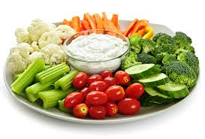
পাঠ ঘোষণা
খাদ্য

Slide 6
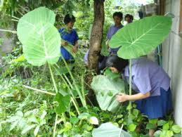
শিক্ষার্থীরা, চলো শাকসবজির বাগান পর্যবেক্ষণ করে তথ্য সংগ্রহ করি ।

Slide 7
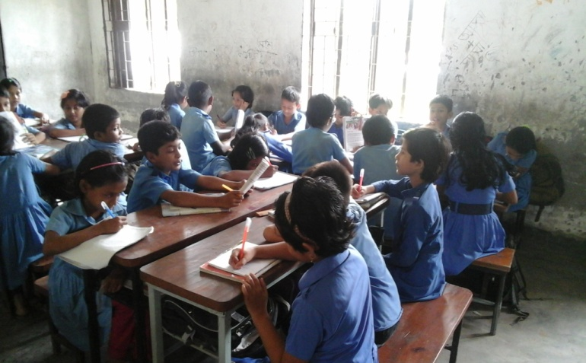
দলীয়
কাজ
পর্যবেক্ষিত তথ্য শ্রেনিকক্ষে উপস্থাপন

Slide 8
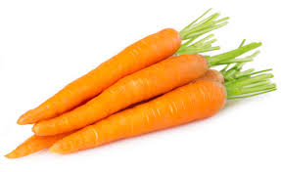
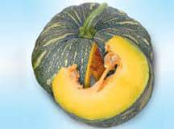
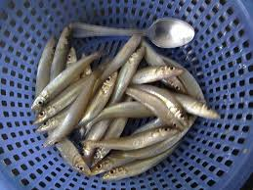
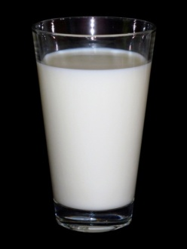
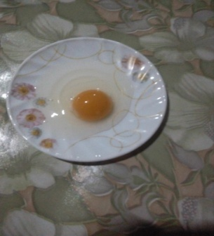
ছবির সাহায্যে আলোচনাঃ
ভিটামিন ‘এ’
উৎস
গাজর, পালংশাক,মিষ্টি কুমড়া, ছোট মাছ,দুধ,ডিমের কুসুম ইত্যাদি।
কাজ
স্বাভাবিক দৃষ্টি শক্তি বজায় রাখে ,সুস্থ ত্বক ও দাঁত গঠন এবং রোগ প্রতিরোধ ক্ষমতা বৃদ্ধিতে সহায়তা করে ।
অভাবজনিত রোগঃ
রাতকানা

Slide 9
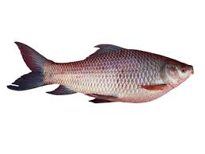
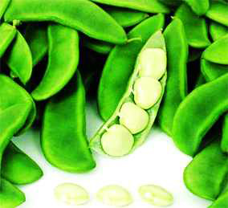
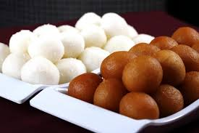
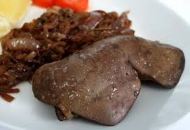
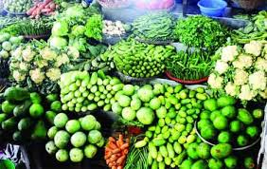
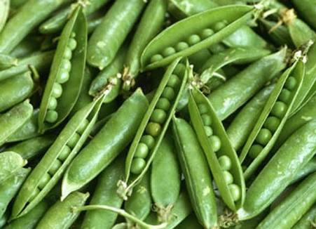
ছবির সাহায্যে আলোচনাঃ
ভিটামিন ‘বি’ কমপ্লেক্স
উৎস
দানাশস্য,
দুগ্ধজাত খাদ্য,
মাছ ,
কলিজা,
সবুজ শাকসবজি,
মটরশুঁটি ইত্যাদি।
কাজ
দেহে শক্তি উৎপাদনে সহায়তা করে ।
অভাবজনিত রোগঃ
বেরিবেরি ,মুখে ও জিভে অ্যানিমিয়া বা রক্তশূন্যতা।

Slide 10
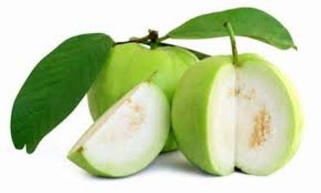
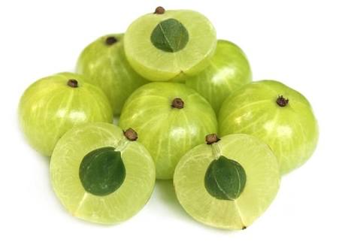
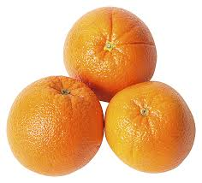
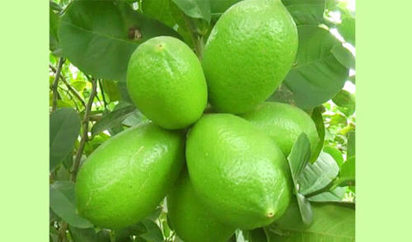
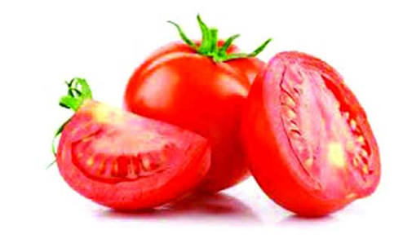
ছবির সাহায্যে আলোচনাঃ
ভিটামিন ‘সি’
উৎস
পেয়ারা, আমলকি, কমলা, লেবু, এবং শাকসবজি যেমন টমেটো,বাধাকপি ইত্যাদি।
কাজ
রোগ প্রতিরোধ ক্ষমতা বৃদ্ধি করে , দেহের বৃদ্ধি সাধন করে এবং দেহকে কর্মক্ষম রাখতে সহায়তা করে ।
অভাবজনিত রোগঃ
স্কার্ভি , মাড়ির রোগ।

Slide 11
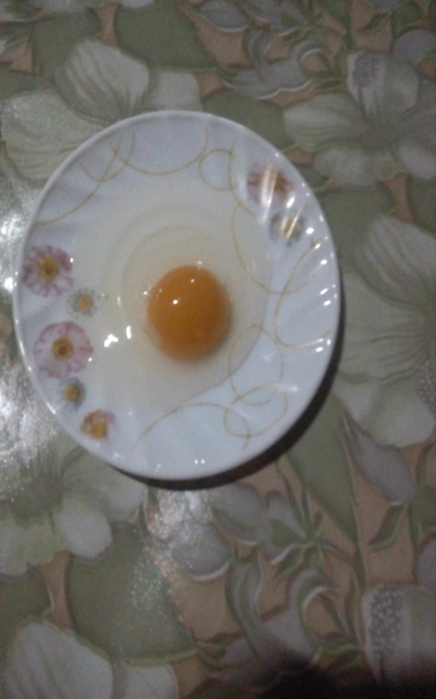
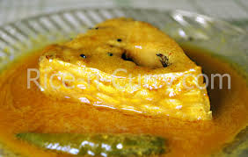
ছবির সাহায্যে আলোচনাঃ
ভিটামিন ‘ডি’
উৎস
ডিমের কুসুম, মাছের তেল,সূর্যরশ্মি ইত্যাদি।
কাজ
হাড়ের বৃদ্ধিও গঠনে সহায়তা করে।
অভাবজনিত রোগঃ
রিকেটস বা হাড় বেঁকে যাওয়া।

Slide 12
ছবির সাহায্যে আলোচনাঃ
ভিটামিন ‘ই’
উৎস
বাদাম,কলিজা ইত্যাদি।
কাজ
রক্ত কোষগুলোকে ক্ষতিগ্রস্ত হওয়া থেকে রক্ষা করে।
অভাবজনিত রোগঃ
দুর্বল পেশি, বৃদ্ধিহার কমে যাওয়া।

Slide 13
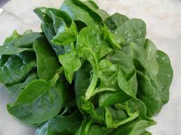
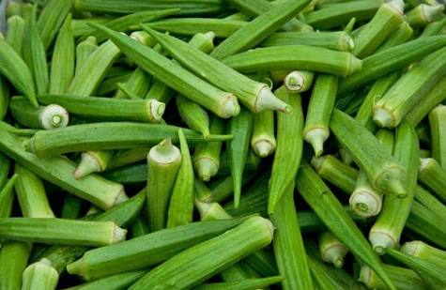
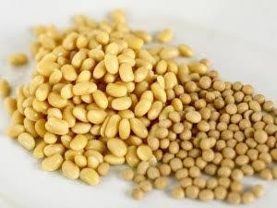
ছবির সাহায্যে আলোচনাঃ
ভিটামিন ‘কে’
উৎস
পাতা বিশিষ্ট সবুজ শাকসবজি ,ঢেঁড়শ ,সয়াবিন ইত্যাদি।
কাজ
কেটে যাওয়া স্হানে রক্ত জমাট বাঁধতে সাহায্য করে।
অভাবজনিত রোগঃ
যকৃতের রোগ , রক্ত জমাট বাঁধার ক্ষমতা কমে যাওয়া।

Slide 14
খাদ্য দল
উৎস
কাজ
অভাবজনিত রোগ
গাজর, পালংশাক,মিষ্টি কুমড়া, ছোট মাছ,দুধ,ডিমের কুসুম ইত্যাদি।
স্বাভাবিক দৃষ্টি শক্তি বজায় রাখে ,সুস্থ ত্বক ও দাঁত গঠন এবং রোগ প্রতিরোধ ক্ষমতা বৃদ্ধিতে সহায়তা করে ।
ভিটামিন ‘এ’
রাতকানা
দানাশস্য , দুগ্ধজাত খাদ্য, মাছ, কলিজা, সবুজ শাকসবজি, মটরশুঁটি ইত্যাদি।
দেহে শক্তি উৎপাদনে সহায়তা করে ।
বেরিবেরি ,মুখে ও জিভে অ্যানিমিয়া বা রক্তশূন্যতা।
ভিটামিন ‘বি’ কমপ্লেক্স
পেয়ারা, আমলকি, কমলা, লেবু, এবং শাকসবজি যেমন টমেটো,বাধাকপি ইত্যাদি।
রোগ প্রতিরোধ ক্ষমতা বৃদ্ধি করে , দেহের বৃদ্ধি সাধন করে এবং দেহকে কর্মক্ষম রাখতে সহায়তা করে ।
ভিটামিন ‘সি’
স্কার্ভি , মাড়ির রোগ।

Slide 15
হাড়ের বৃদ্ধিও গঠনে সহায়তা করে।
ডিমের কুসুম, মাছের তেল,সূর্যরশ্মি ইত্যাদি।
রিকেটস বা হাড় বেঁকে যাওয়া।
ভিটামিন ‘ডি’
রক্ত কোষগুলোকে ক্ষতিগ্রস্ত হওয়া থেকে রক্ষা করে।
দুর্বল পেশি, বৃদ্ধিরহার কমে যাওয়া।
বাদাম,কলিজা ইত্যাদি।
ভিটামিন ‘ই’
পাতা বিশিষ্ট সবুজ শাকসবজি, ঢেঁড়শ ,সয়াবিন ইত্যাদি।
যকৃতের রোগ , রক্ত জমাট বাঁধার ক্ষমতা কমে যাওয়া।
কেঁটে যাওয়া স্হানে রক্ত জমাট বাঁধতে সাহায্য করে।
ভিটামিন ‘কে’

Slide 16
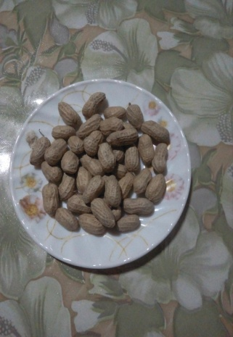
ভিটামিন “এ”
ভিটামিন “এ”
ভিটামিন “কে”
ভিটামিন “বি” কমপ্লেক্স
ভিটামিন
ভিটামিন “ই”
ভিটামিন “সি”
ভিটামিন “ডি”

Slide 17
নিচের ছকটি পূরণ করঃ (একক কাজ)
ভিটামিনের নাম
৩টি করে উৎসের নাম
ভিটামিন ‘এ’
গাজর, পালংশাক, মিষ্টি কুমড়া
ভিটামিন ‘ডি’
ডিমের কুসুম,মাছের তেল, সূর্যরশ্মি
ভিটামিন ‘ই’
কলিজা,বাদাম, উদ্ভিজ তেল
ভিটামিন ‘কে’
সবুজ শাকসবজি, ঢেঁড়শ,সয়াবিন
ভিটামিন ‘বি’
দানাশস্য,দুগ্ধজাত খাদ্য,মাছ
ভিটামিন ‘সি’
লেবু , পেয়ারা,আমড়া

Slide 18
প্রশ্নগুলোর উত্তর দাওঃ(জোড়ায় কাজ)
ভিটামিন‘এ’এর কাজ কি?
ভিটামিন‘ই’কোন কোন খাদ্যে আছে তার ৩টি নাম লেখ।
ভিটামিন‘ডি’এর অভাবে কোন রোগ হয়?

Slide 19
মূল্যায়নঃ
ভিটামিন ‘এ’এর অভাবে কোন রোগ হয়?
তেলে দ্রবীভূত ভিটামিনের সংখ্যা কয়টি?
কোন খাদ্যটিতে ভিটামিন ‘সি’আছে?
ঠোঁটে ওজিহ্বায় ঘা হয় কোন ভিটামিনের অভাবে?

Slide 20
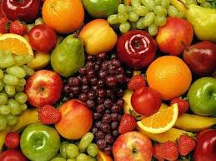
মেসেজঃ
“সুস্থ থাকতে হলে ভিটামিনযুক্ত খাবার খেতে হবে।”

Slide 21
বাড়ির কাজঃ
প্রতিটি ভিটামিনের নাম ও দুটি করে উৎসের নাম লিখে আনবে ।

Slide 22
সবাইকে ধন্যবাদ

